Slide 1
Даль і Україна
Підготувала:
учениця 8-А класу
гімназії имені Миколи Трублаїні
м.Ровеньок
Григор Тетяна

Slide 2
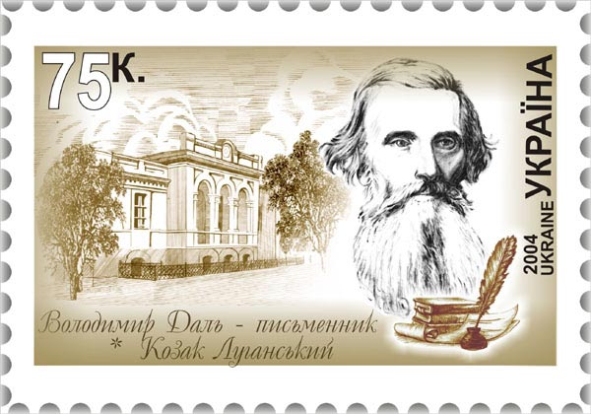
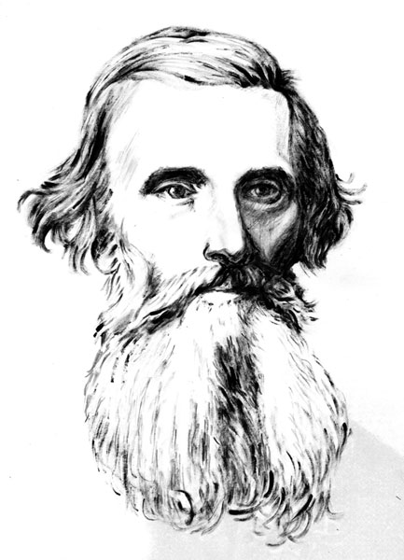
План презентації
План презентації
1 Біографія
2 Творчість
3 Тлумачний словник
4 Даль і Україна
5 Література
6 Сім’я.Батько
7 Сім’я.Мати
8 Брати Володимира
9 Дом-музей
10 Навчання
11 Володимир Даль
12 Висновки

Slide 3
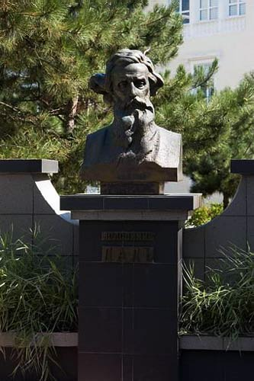
Володимир Іванович Даль
(10 листопада (22 листопада) 1801, селище Луганський завод, нині місто Луганськ — 22 вересня (4 жовтня) 1872, Москва) — російський письменник, лексикограф, етнограф данського походження. Член-кореспондент Петербурзької АН (1838), почесний академік (1863). Псевдонім: Козак Луганський

Slide 4
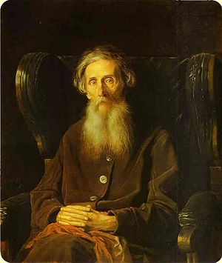
Б і о г р а ф і я
Закінчив 1829 медичний факультет Дерптського університету.
1829—1832 служив військовим лікарем.
1831 під час боротьби з епідемією холери в Кам’янці-Подільському завідував першим районом міста (призначено 24 січня 1831). Враження від перебування в Кам’янці-Подільському знайшли відображення в повісті «Подолянка». Записував легенди, зокрема в с. Чорнокозинці.
Згодом працював чиновником в Оренбурзі, Санкт-Петербурзі, Нижньому Новгороді.

Slide 5
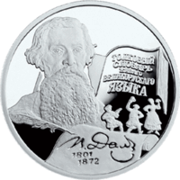
Творчість
Основна праця Даля — «Тлумачний словник живої великоросійської мови» (томи 1—4, 1863—1866), що містить близько 200 тисяч слів.
«Русский Мужик», «Денщик», «Петербургский дворник» - (1845р.). У 1846 році вийшли його «Повісті, казки і расказы. У чотирьох томах.

Slide 6
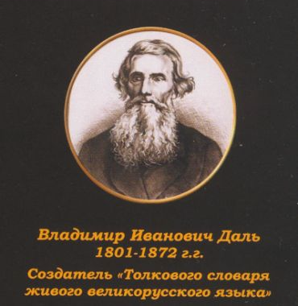
«Тлумачний словник живої великоросійської мови»
оригінальна назва: ‘’Толковый словарь живаго Великорускаго языка’’ — словник, складений Володимиром Івановичем Далем у середині XIX століття . Один з найбільших словників російської мови. Містить близько 200 000 слів і 30 000 прислівїв приказок і загадок , що слугують для пояснення сенсу слів , що наводяться .

Slide 7
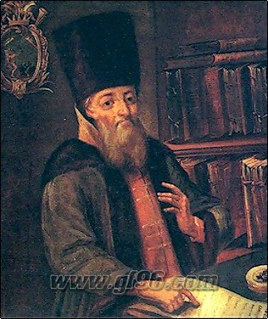
Даль і Україна
Даль майже 20 років прожив в Україні, знав українську мову, зібрав цінні українські фольклорні та мовні метеріали

Slide 8
Сім’я.Батько
Його батько, Jochan Christian von Dahl (1764 - 21 жовтня 1821) - Іван Матвеївіч Даль у 1799 році. Він знав вісім мов, був богословом і медіком. Його як лінгвіста досягла імператріці Катерини II, яка викликало Його у Петербург на посаду прідвірного бібліотекаря.

Slide 9
Сім’я.Мати
Марія Даль вільно володіла п'ятьма мовами.
Бабуся по материнській лінії Володимира Івановича - Марія Іванівна Фрейтаг - походила з роду французьких гугенотів де Мальі, займалася російською літературою.
Дід Христофор Фрайтаг - колезький асесор, чиновник ломбарду. Був незадоволений філологічною освітою майбутнього зятя і фактично змусив його отримати медичну освіту.

Slide 10
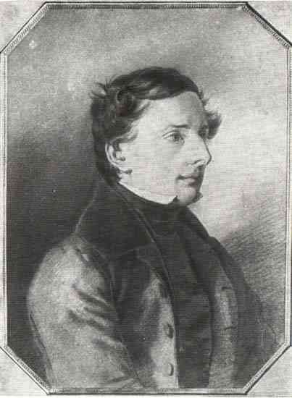
Брати Володимира
Іван Даль у Петербурезі одружився на Марії Христофорівні Фрейтаг, в них народилося четверо синів:
Володимир;
Карл (род. 1802), до кінця життя прослужив на флоті, проживав и похован у Николаїві, дітей не було;
Павел (род. 1805), хворів похован у Римі, помер молодим, дітей не було;
Лев (?—1831), вбит польскими повстанцями.

Slide 11
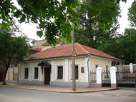
Дом-музей
Будинок сім'ї Далей в Луганську, зараз будинок-музей

Slide 12
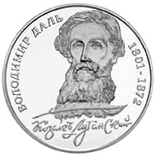
Навчання
Початкову освіту здобув вдома. У будинку його батьків багато читали і цінували друковане слово, любов до якого передалася всім .
20 січні 1826 року Володимир Даль вступив в Дерптський університет на медичний факультет.
Володимир Даль достроково «з честю витримав іспит на доктора не лише медицини, а й хірургії».

Slide 13
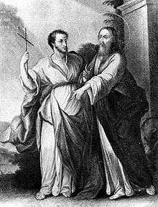
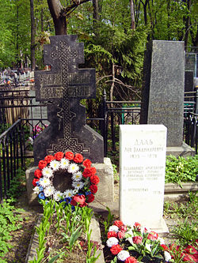
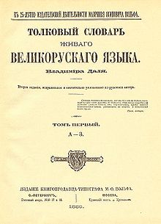
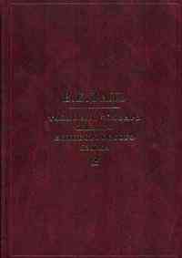
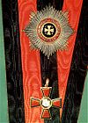


Володимир Даль

Slide 14
Висновки
Член-кореспондент Петербурзької академії наук з фізико-математичному відділенню 21 грудня 1838.
Почесний член Академії по Відділенню природничих наук (1863 рік).
Член Товариства любителів російської в 1868 році.
Член Товариства історії та старожитностей Російських.
Один з дванадцяти членів-засновників Російського географічного товариства.
Знав щонайменше 6 мов, вважається одним з перших тюркологів.
Етнограф, збирач фольклору.

Slide 15
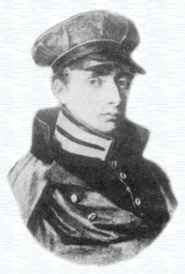
Література
Вікіцитати містять висловлювання, автором яких є: Даль Володимир Іванович
У Вікіджерелах є оригінали текстів
Даль Володимир Іванович
Паламарчук Л. С. Даль Володимир Іванович // Українська літературна енциклопедія. — Т. 2. — К., 1990. — С. 9—10.
Шевченківський словник. Том 1 / Інститут літератури імені Т. Г. Шевченка Академії Наук УРСР. — К.: Головна редакція УРЕ, 1978. — С. 181.
Завальнюк О. М., Комарніцький О. Б. Минуле і сучасне Кам'янця-Подільського. — Випуск 1. — Кам'янець-Подільський, 2003. — С. 41—47.

